Slide 1
Stáž Finsko 26.3. – 1.4.2022 Mateřská škola Albatross Daycare
Lenka Papáčková
Zlata Veirauchová

Slide 2
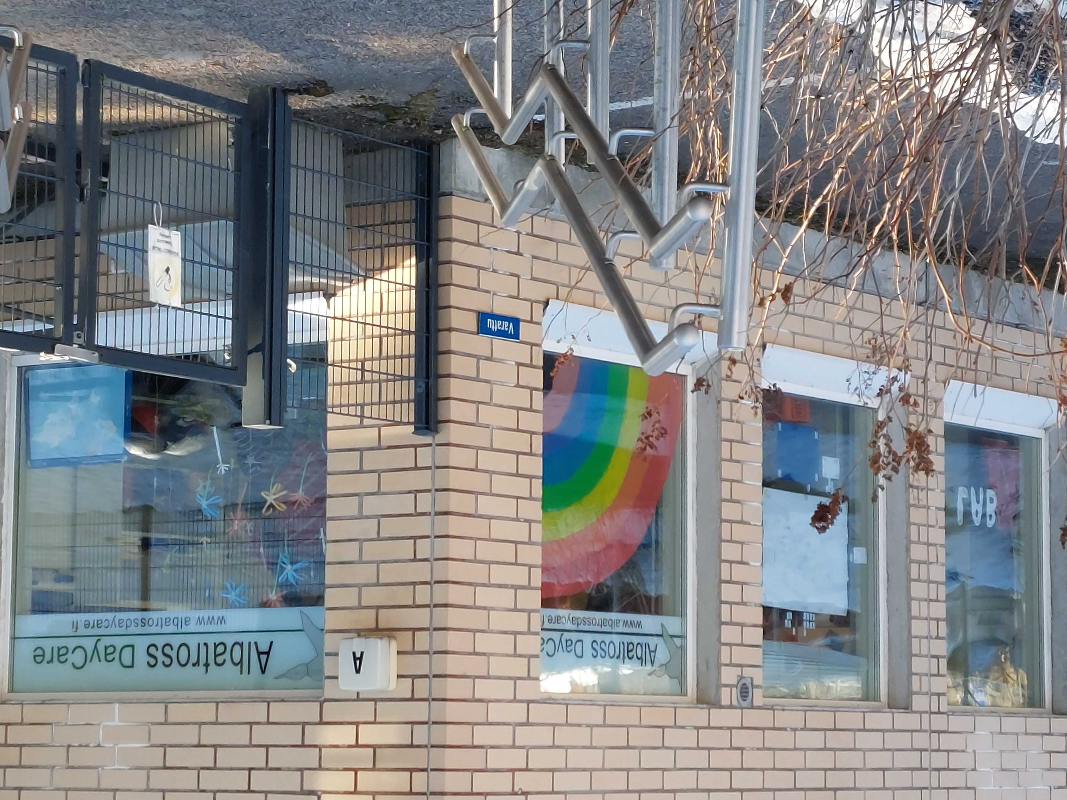

Slide 3
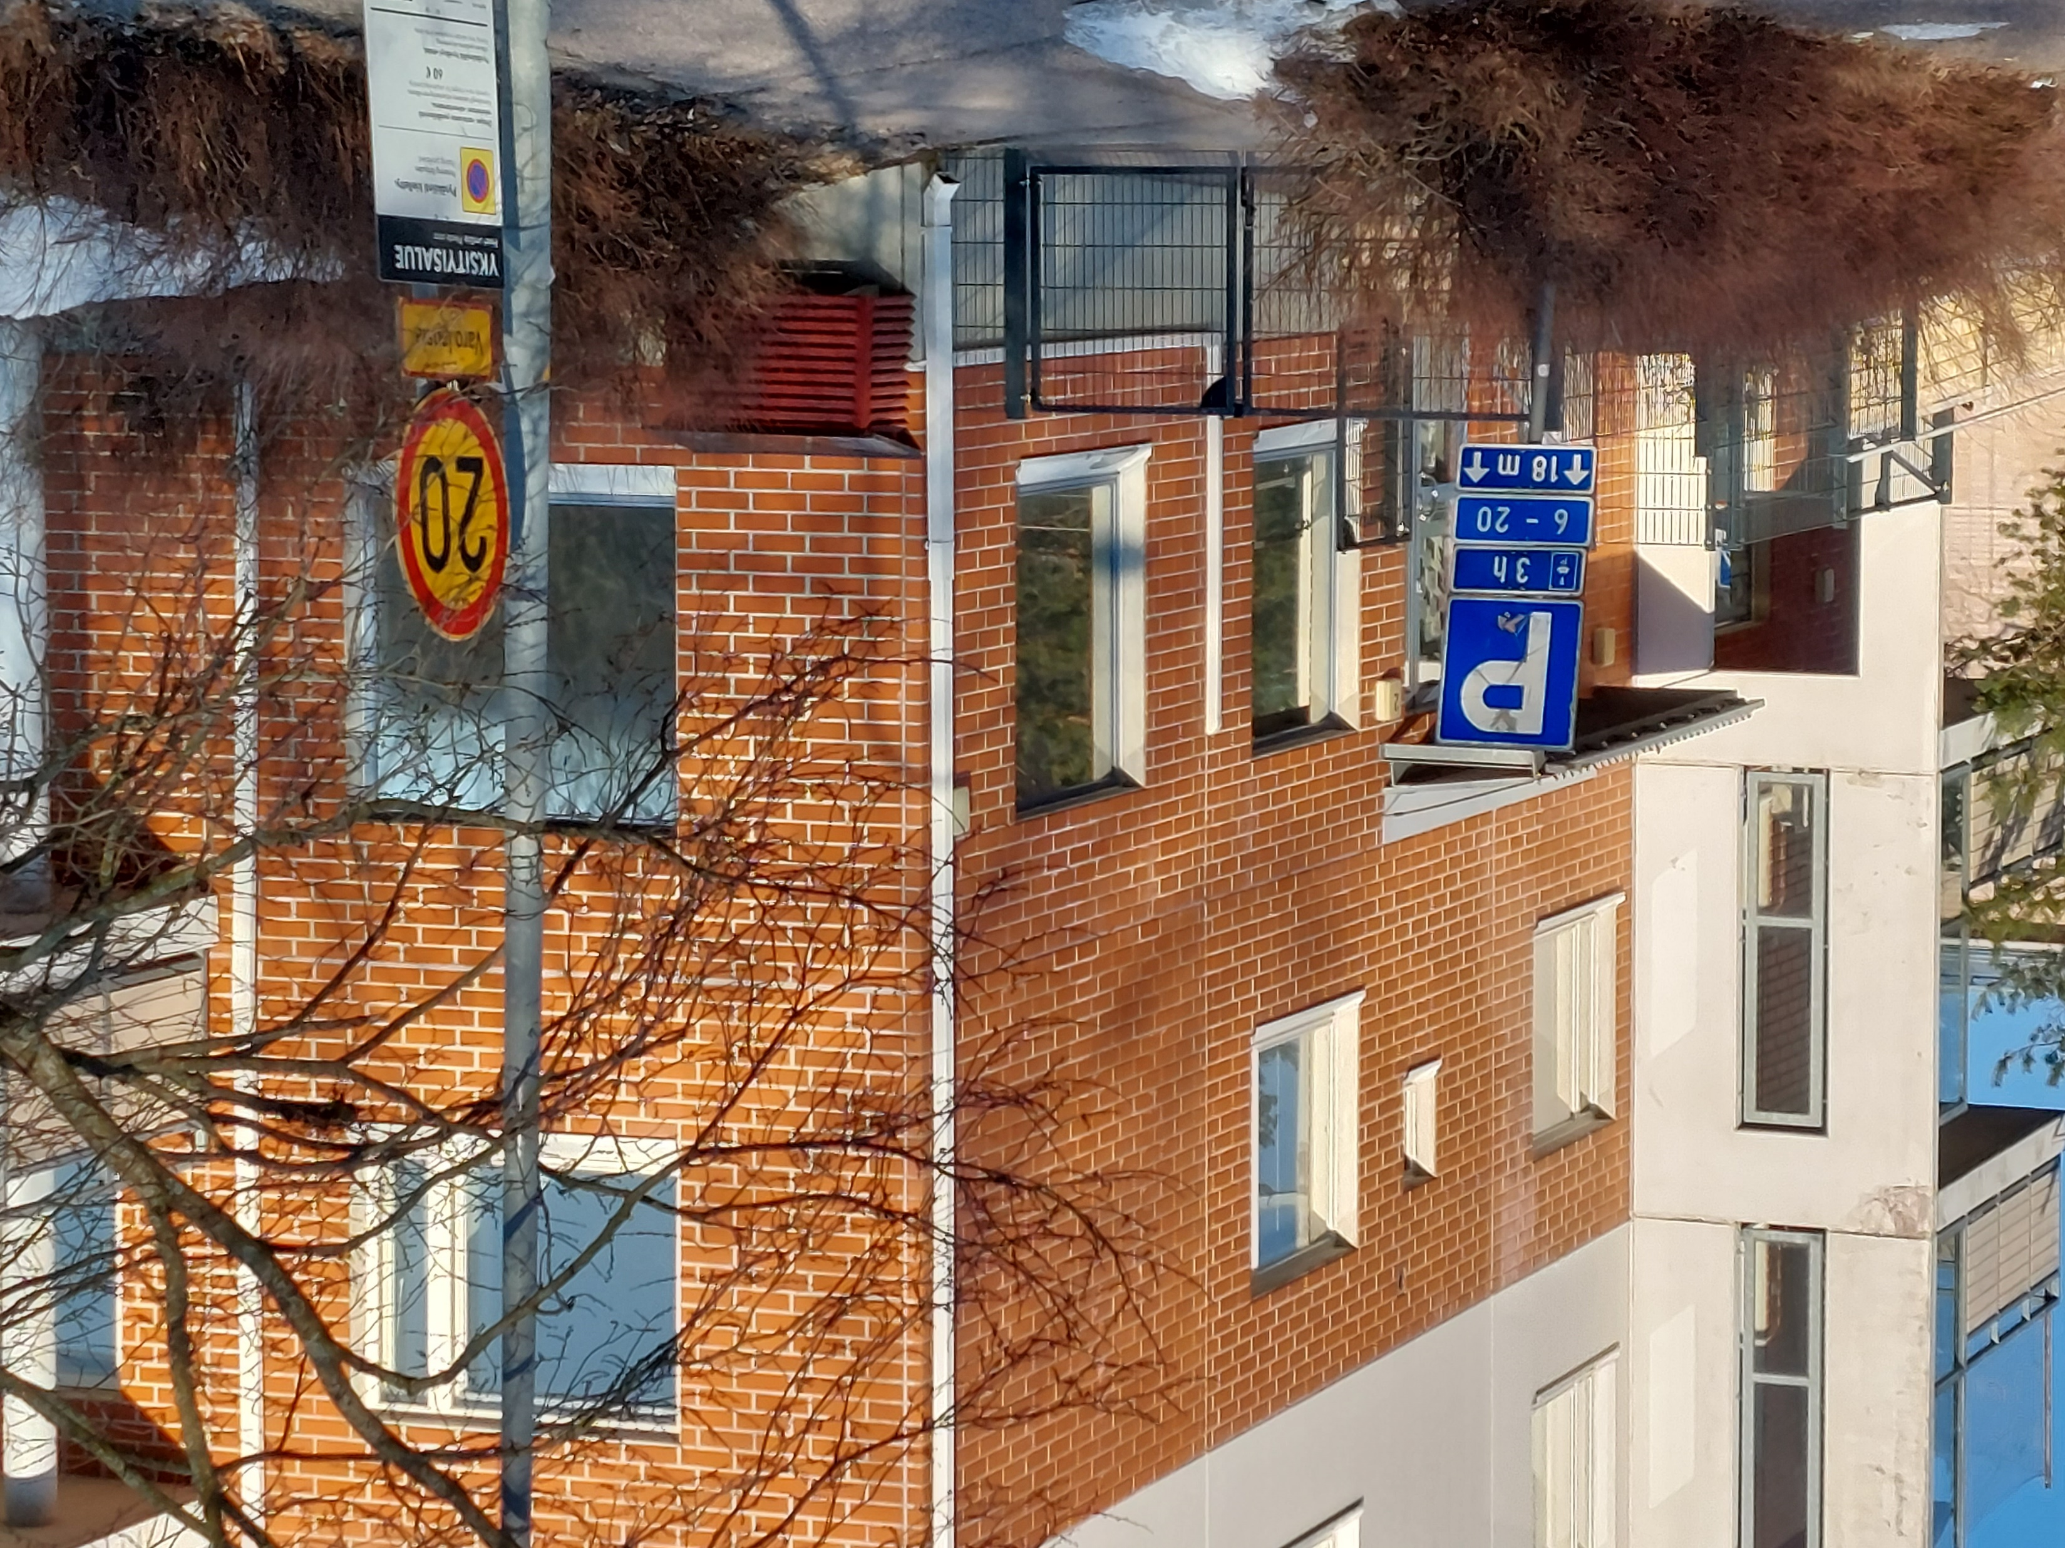
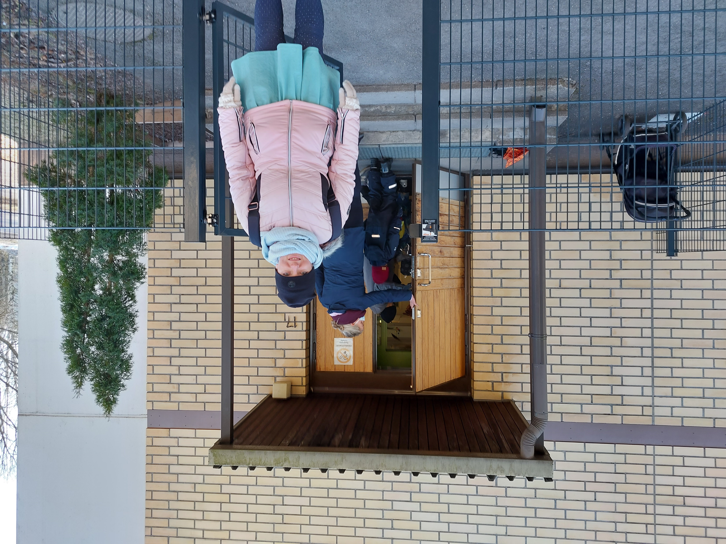

Slide 4
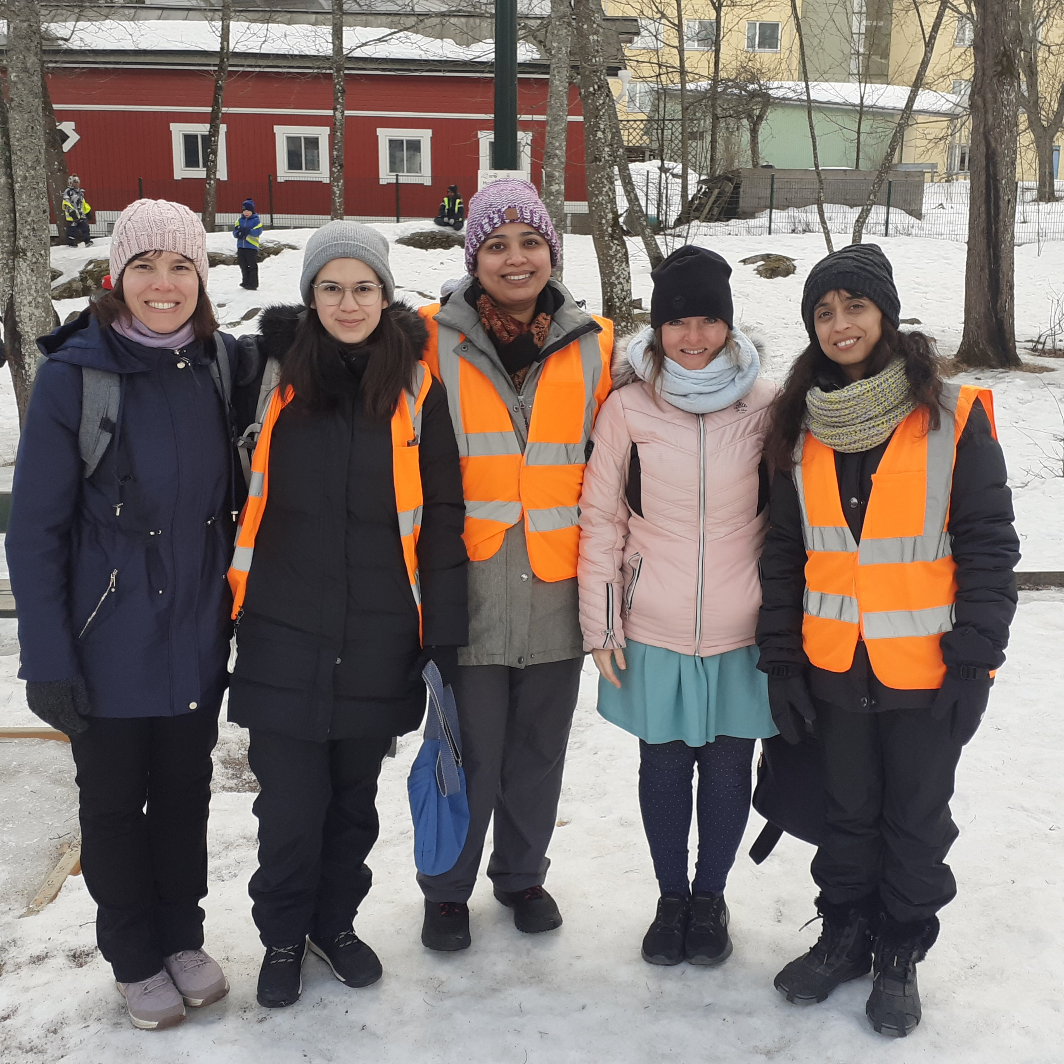

Slide 5
Stolování
Děti si samostatně nenalévají pití, ani si neberou příbory. Vše mají nachystáno na stolečku.
Jsou v klidu u stolečku, ruce mají na klíně a čekají až je vyzve učitelka a jdou si pro jídlo. Na jídlo mají hodně času.
Po ukončení jídla dítě čeká, až si jej všimne učitel. Zeptá se ho, zda je již po jídle. Dítě zdvořile odpoví „Ano, děkuji.“ To je pokyn pro odnesení talíře. Bez pokynu nemůže dítě odejít.
Po jídle děti dostávají xylitolové pastilky jako prevenci proti zubnímu kazu.
Dítě v průběhu dopoledních činností málo pijí. Nikdo jim nepřipomíná, že mají pít.

Slide 6
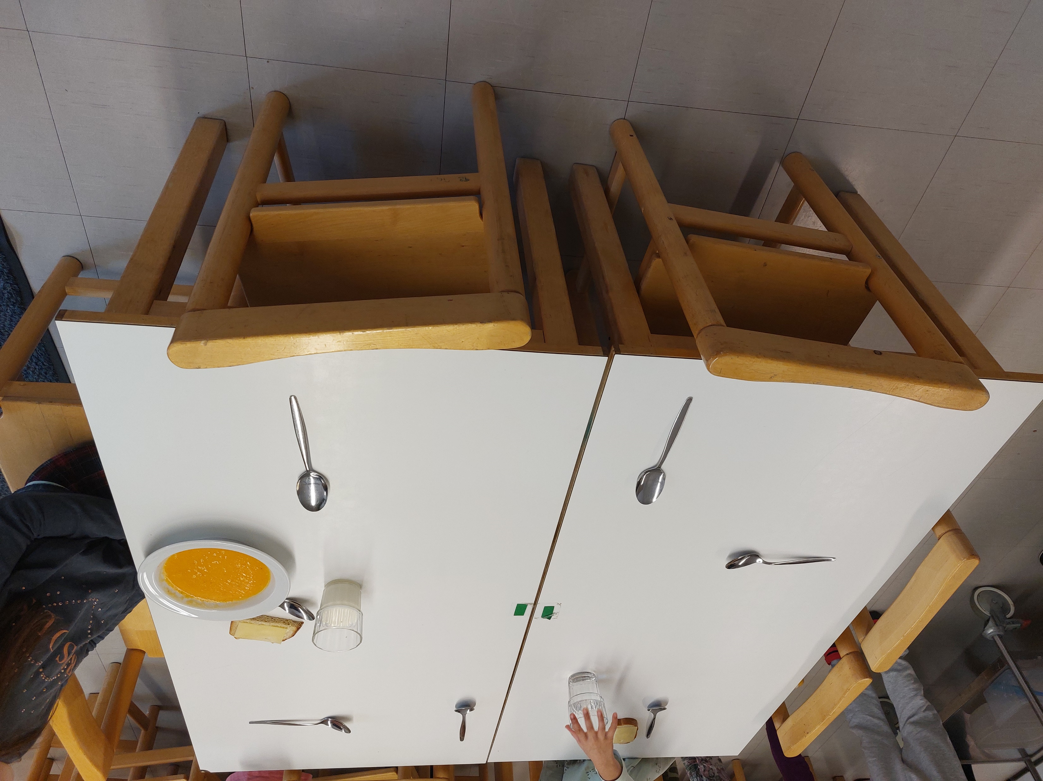
Každý pátek si děti vybírají, co budou chtít k jídlu. Jídlo je vařeno učitelkou nebo podpůrným personálem.
Děti jí příborem již od dvou až tří let.

Slide 7
Oblékání
Děti jsou samostatné. Nikdo jim nepomáhá. Dopomoc spočívá ve slovním navedení, jak má dítě postupovat správně.
Před odchodem ven jsou děti vždy seznámeni, co si mají dát na sebe.
Děti mají plnou výbavu na zimu.
Děti používají na ven overaly, na klasické rukavice si navlékají i pogumované rukavice, pogumované kalhoty, holínky nebo boty, které si dítě jednoduše nazuje.
Po pobytu venku mají učitelky možnost mokré věci vysušit v sušičce.
Dítě ví přesně, co má udělat, když jsou věci mokré.

Slide 9
Volná hra
Děti využívají hračky a pomůcky dle svého uvážení.
Na každé třídě kromě předškoláků je pískoviště u některých i voda na hraní.
Děti si rády hrají s elektronickou stavebnicí Boffin, se zvířátky, deskové hry (Žebříky), kuchyňka, vytahovaly si knížky, auta, lego, počítačová hra JUST DANCE
Po vyzvání učitele k úklidu hraček, ihned následuje úklid.

Slide 10
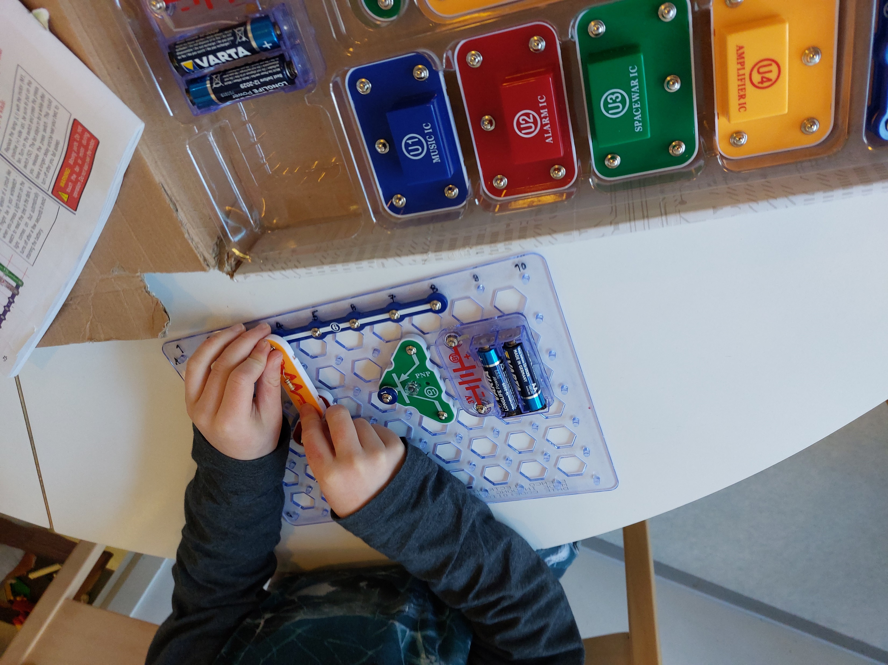

Slide 11
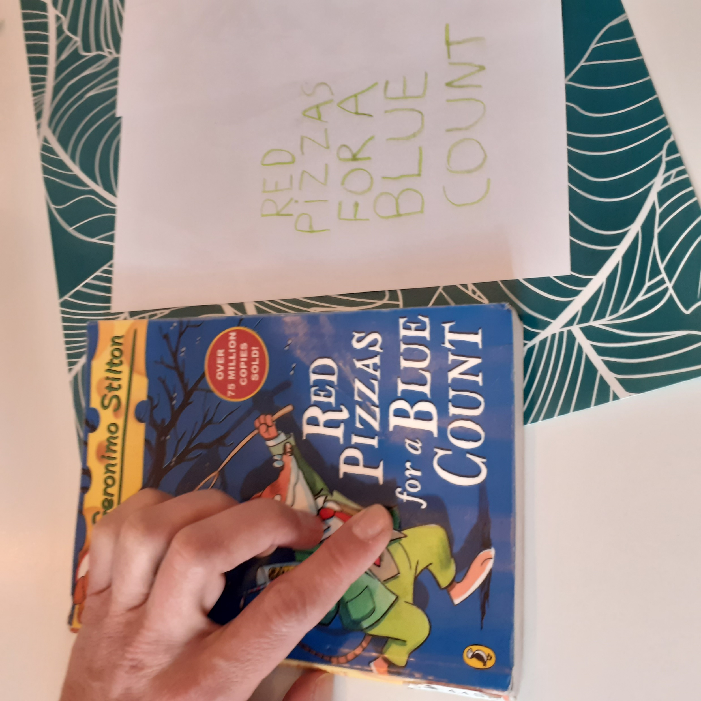
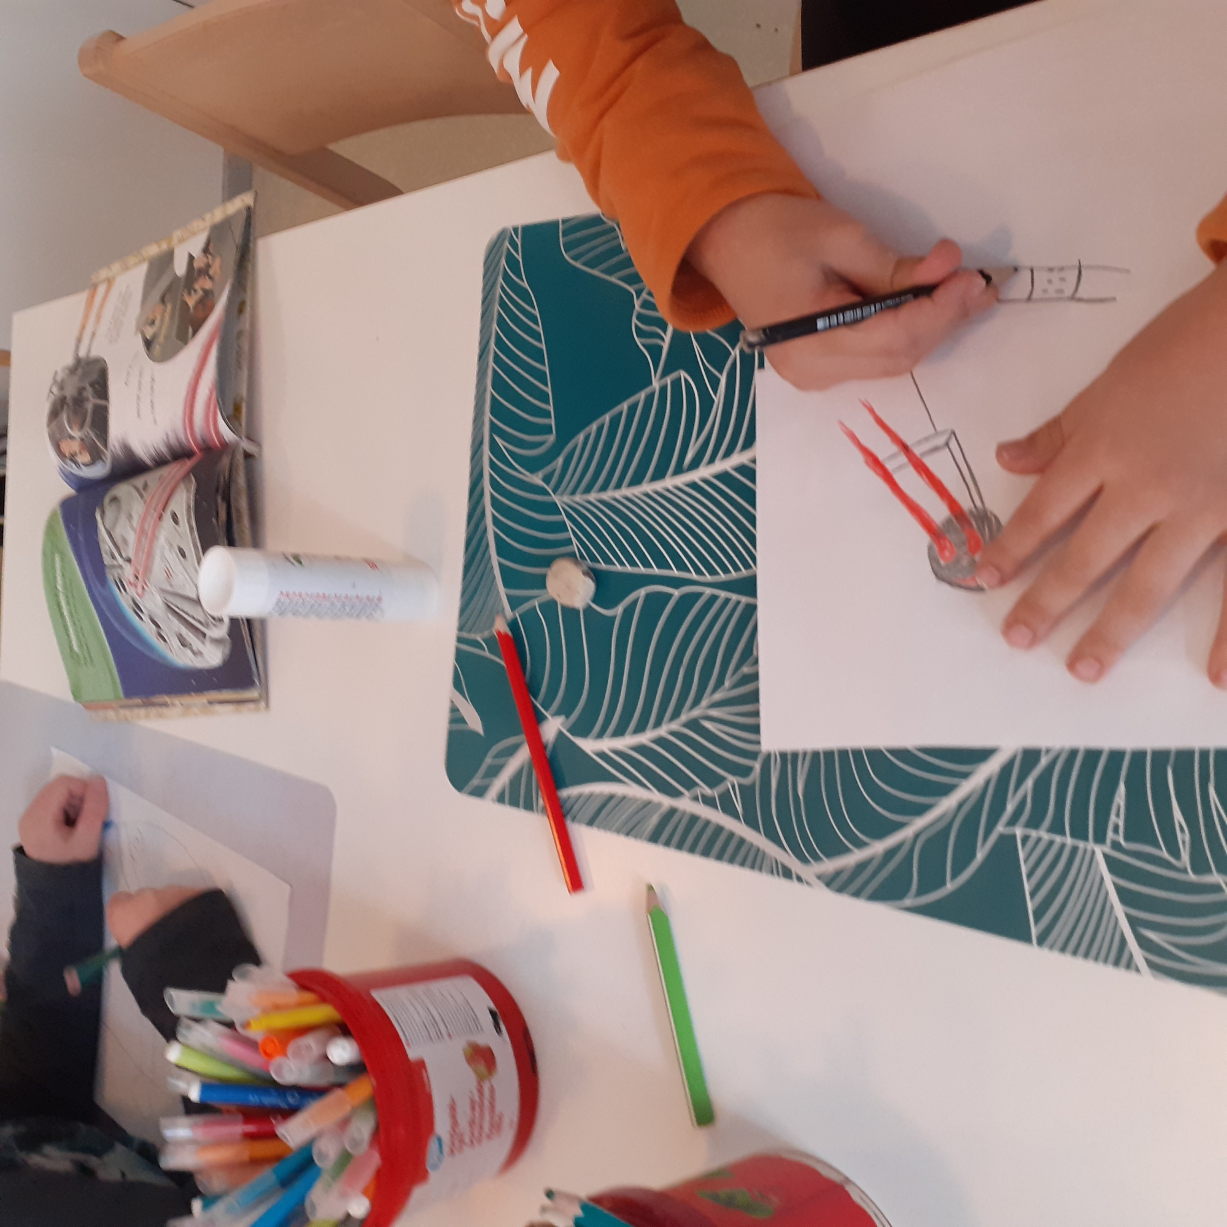

Slide 12
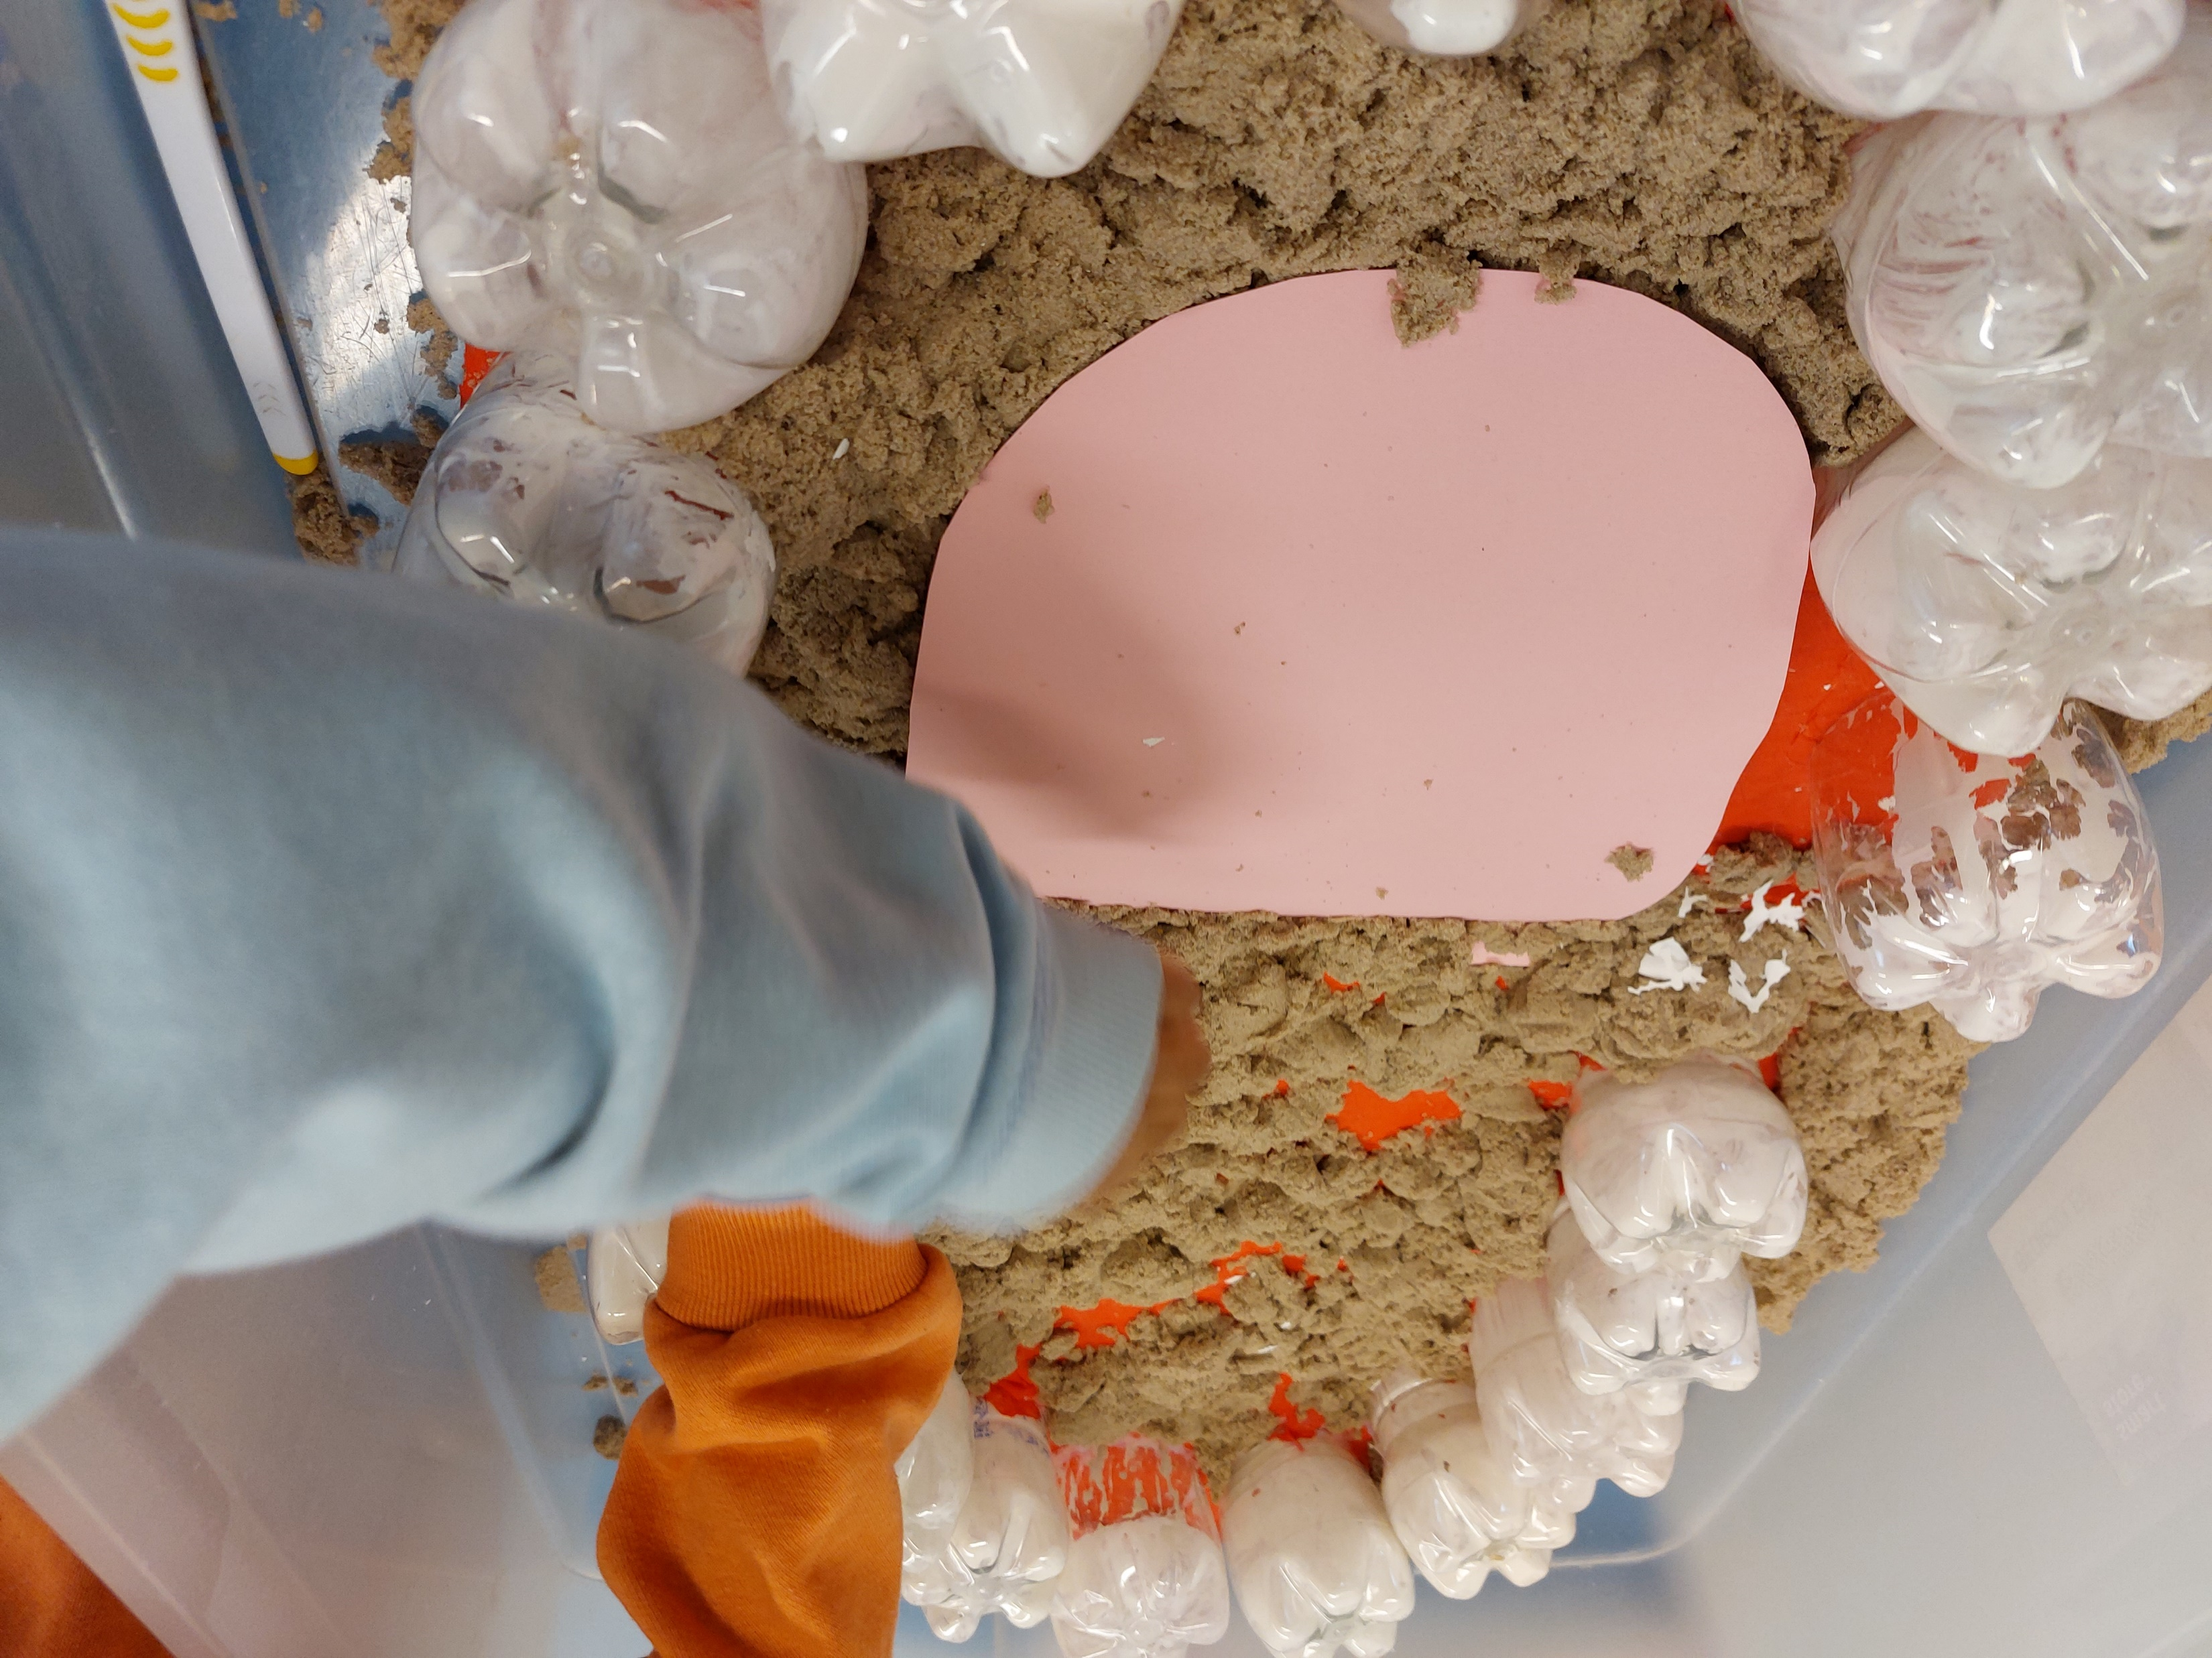
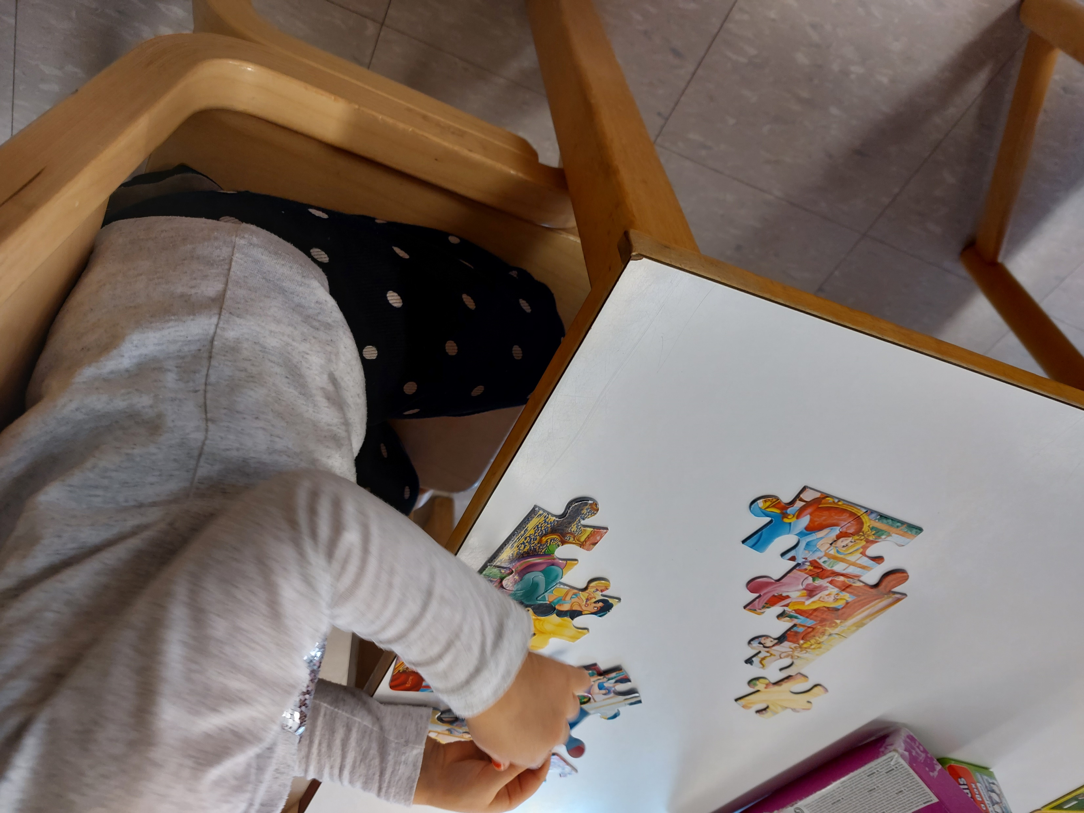

Slide 13
Řízená činnost
Komunikační kruh občas není kruh.
Komunikační kruh začíná v 9:15. Během komunikačního kruhu ve třídách pro 5 – 7leté probírají kalendář, počasí, dny v týdnu nebo v měsíci. U ostatních probírali, jaké je počasí a jak se v ten den obléct.
Komunikační kruh začínali písničkou.
Děti sedí v klidu a čekají na vyzvání nebo se hlásí.
Jakékoliv nevhodné chování během KK je ihned zastaveno.
Učitelka se plně koncentruje na jedno dítě, s kterým vede rozhovor.
Dbá na klidný až tichý hlas.

Slide 14
Během řízené činnosti je malý důraz na pohyb. Pohyb je zajištěn pobytem venku.
Na řízené aktivity jsou děti rozděleny do skupin podle počtu učitelů. U malých dětí byla práce spíše individuální (1 – 2 děti 2 – 3 roky).
Na programu řízené činnosti se aktivně spolupodílejí děti spolu s učitelem a vedou dialog, v čem se chtějí vzdělávat a jak to bude probíhat.
U daného tématu zůstávají, tak dlouho jak je potřeba nebo jak dlouho děti chtějí. Samozřejmě svátky a tradice jsou dodržovány. Tím je dané téma probráno do hloubky všemi smysly. Probíhá zde spontánní a situační učení. Berou ohled na názor každého dítěte. Je tak podpořena kreativita každého dítěte.

Slide 15
V některých dnech mají děti místo řízené činnosti nebo i volné hry, projektový týden – například International week – představení cizí kultury učitelkou nebo rodičem popř. podpůrným personálem – doplněné prezentací a ochutnávkou jídla – znalost a povědomí o jiných kulturách – ve třídách jsou mapy, vlajky, globusy
Na závěr řízené činnosti jsou děti po malých skupinkách pouštěny na toaletu podle nějakého kritéria (barva, skoky, otočka, záliba aj.)
Na toaletu děti čekají ve frontě před dveřmi záchodu. Více jak 2 děti na toaletu nechodí.
Učitelé mají individuální vzdělávací plány.
Diagnostika dětí probíhá v „Health centrech“, toto centrum dává pak popud pro další vyšetření odborníky.

Slide 16
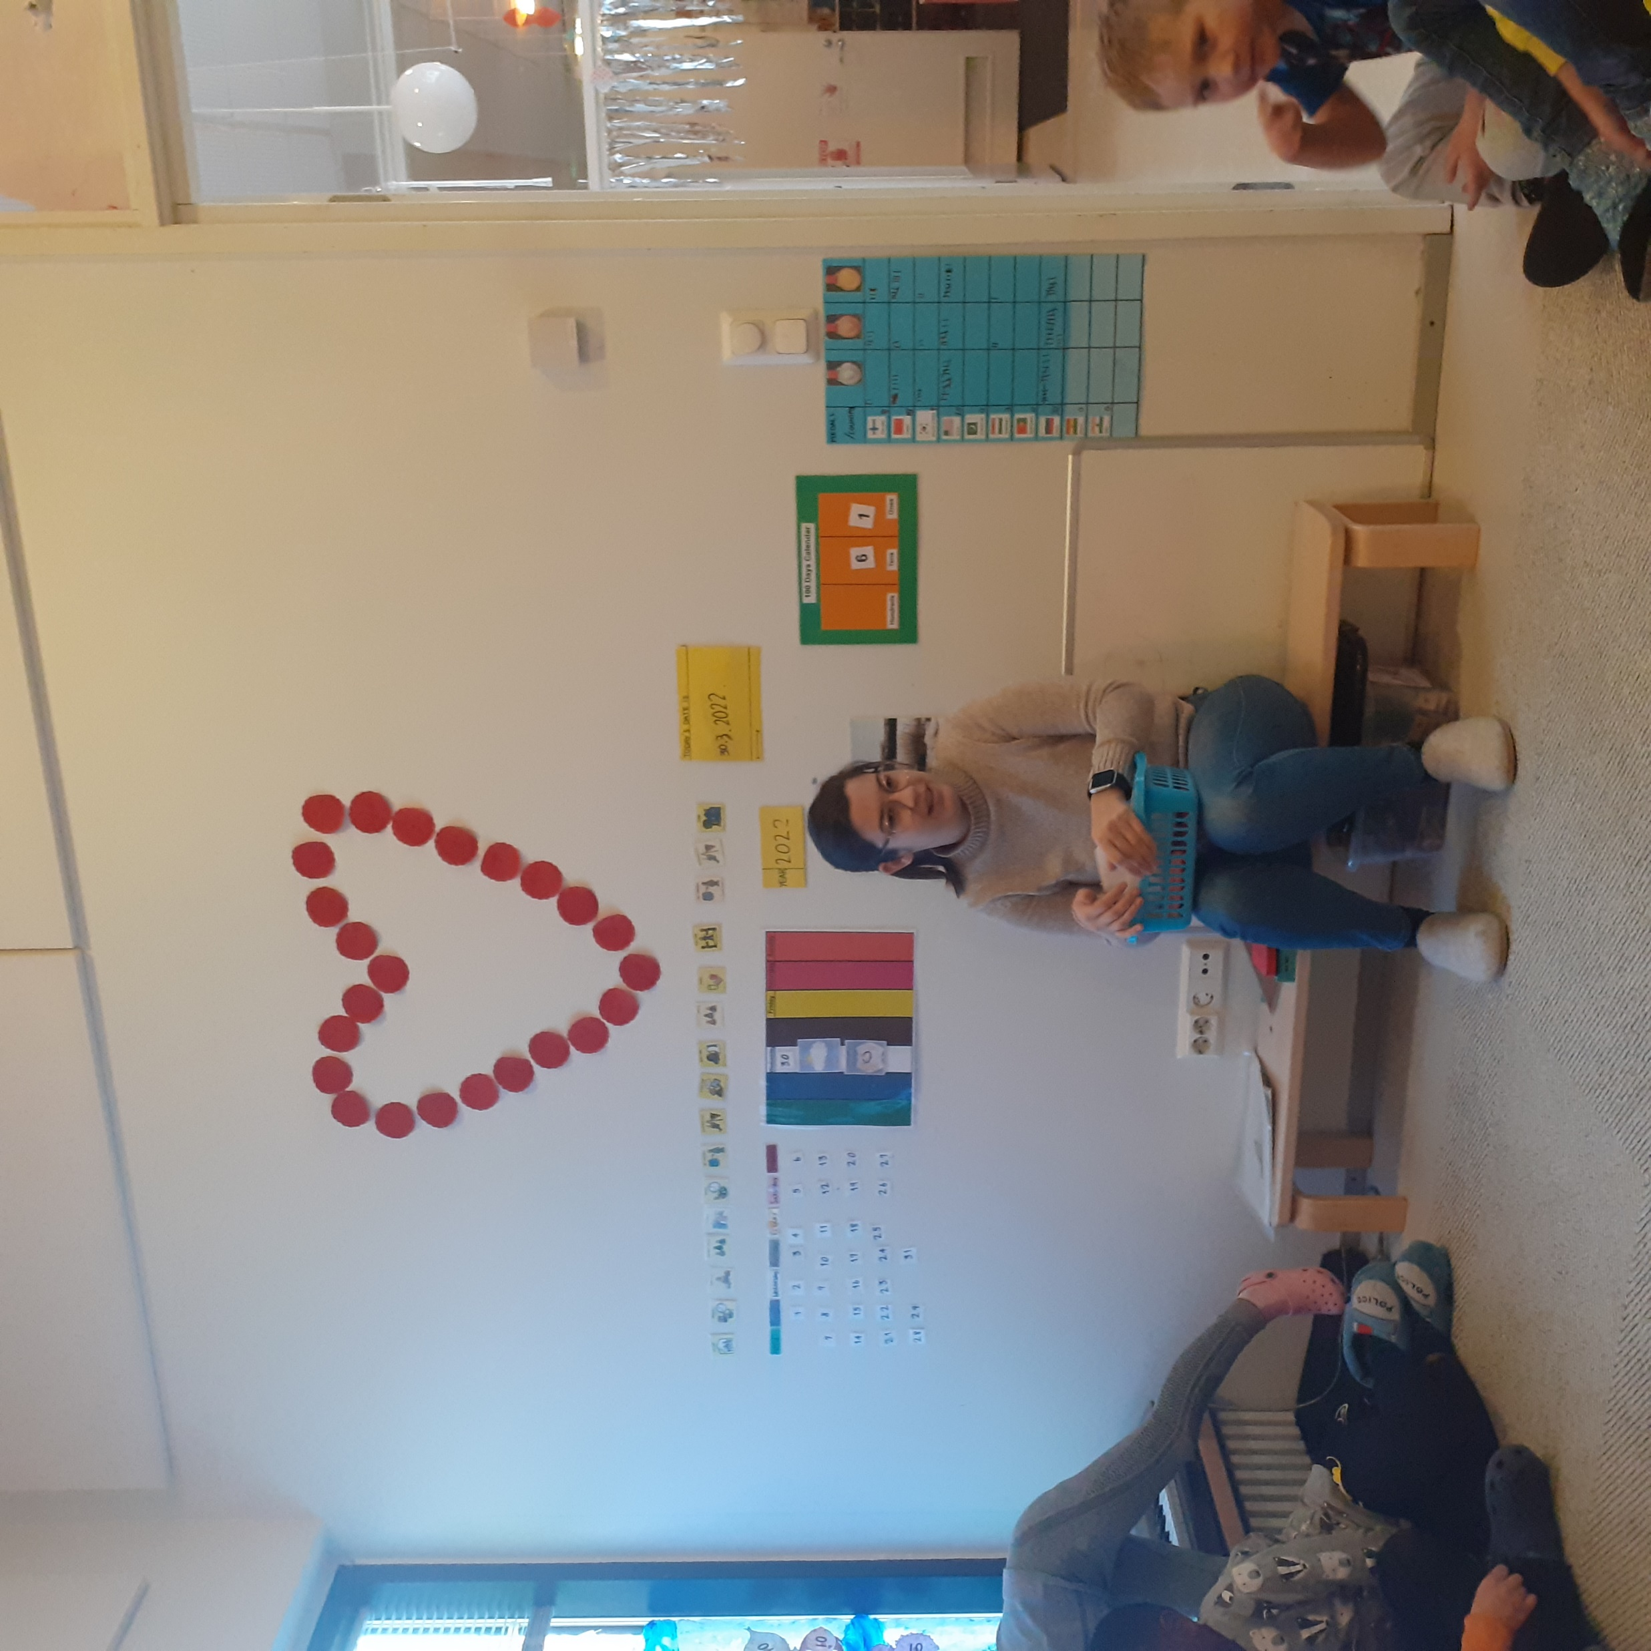
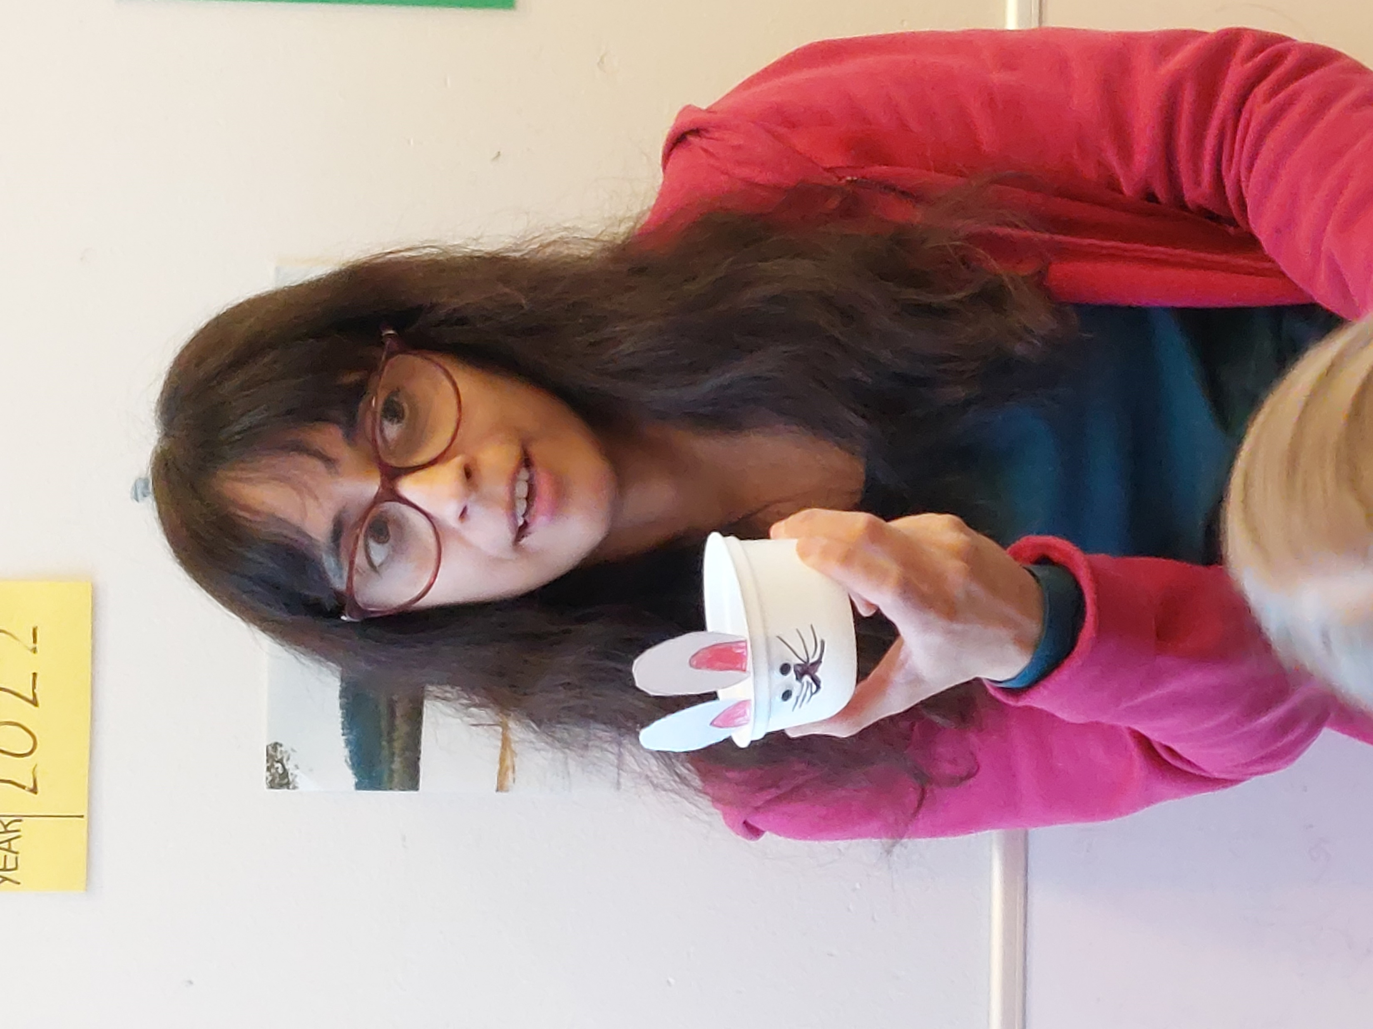

Slide 17
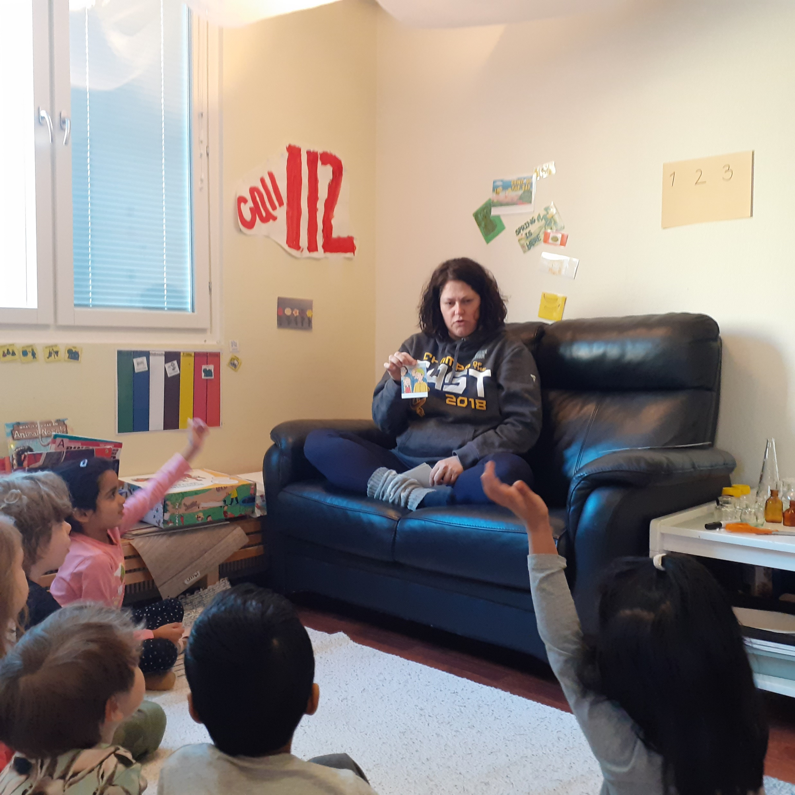
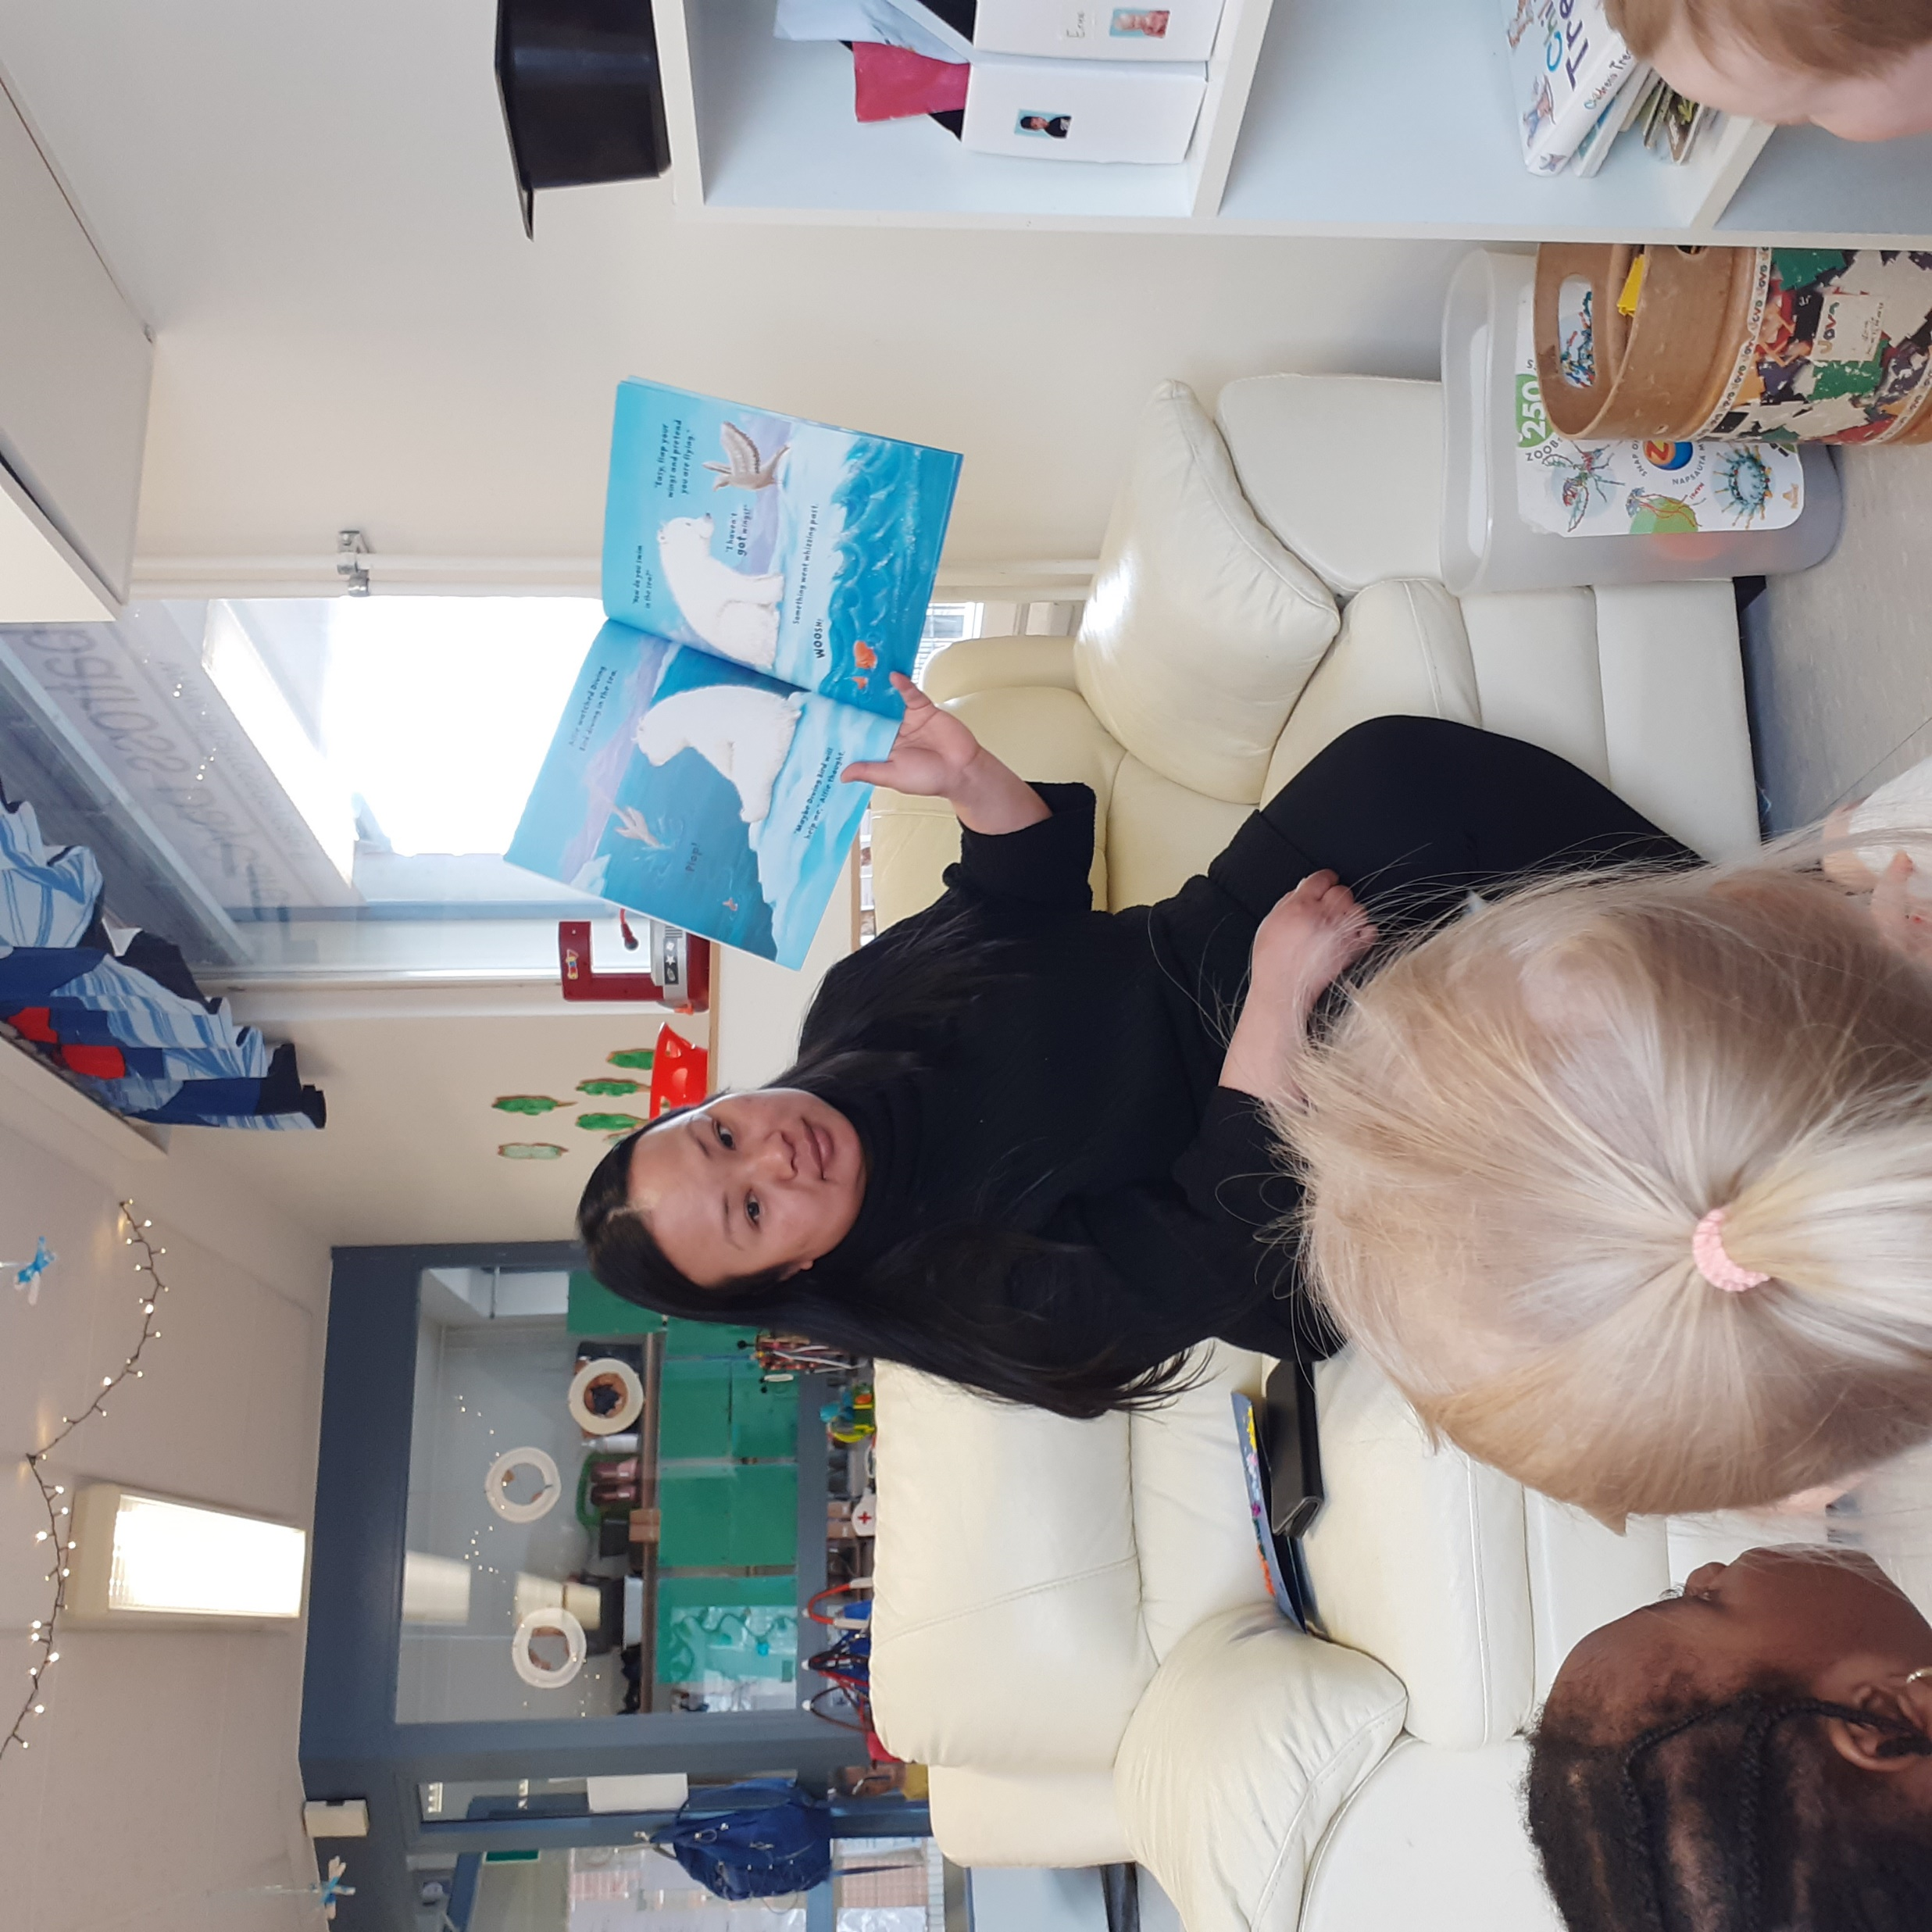

Slide 18
Pobyt venku
Do šatny chodí postupně. Tím nevzniká zbytečný hluk a chaos v šatnách.
Rychlejší děti odchází ven. Skupina, která odchází má sedm dětí na jednoho učitele.
Děti musí během pobytu venku plně poslouchat učitele. Pokud přijdou na hřiště, mohou se rozejít, až na pokyn učitele.
Pobyt venku probíhá volnou hrou na zahradě nebo pobytem v přírodě (v teplém počasí mají možnost i volného pohybu v bunkrech). V zimě si hrají s hračkami na zahradě nebo na hřišti. (Jezdí s autíčky po sněhu, nabírají lopatkou vodu do konvičky - při tání sněhu, aj.)

Slide 19
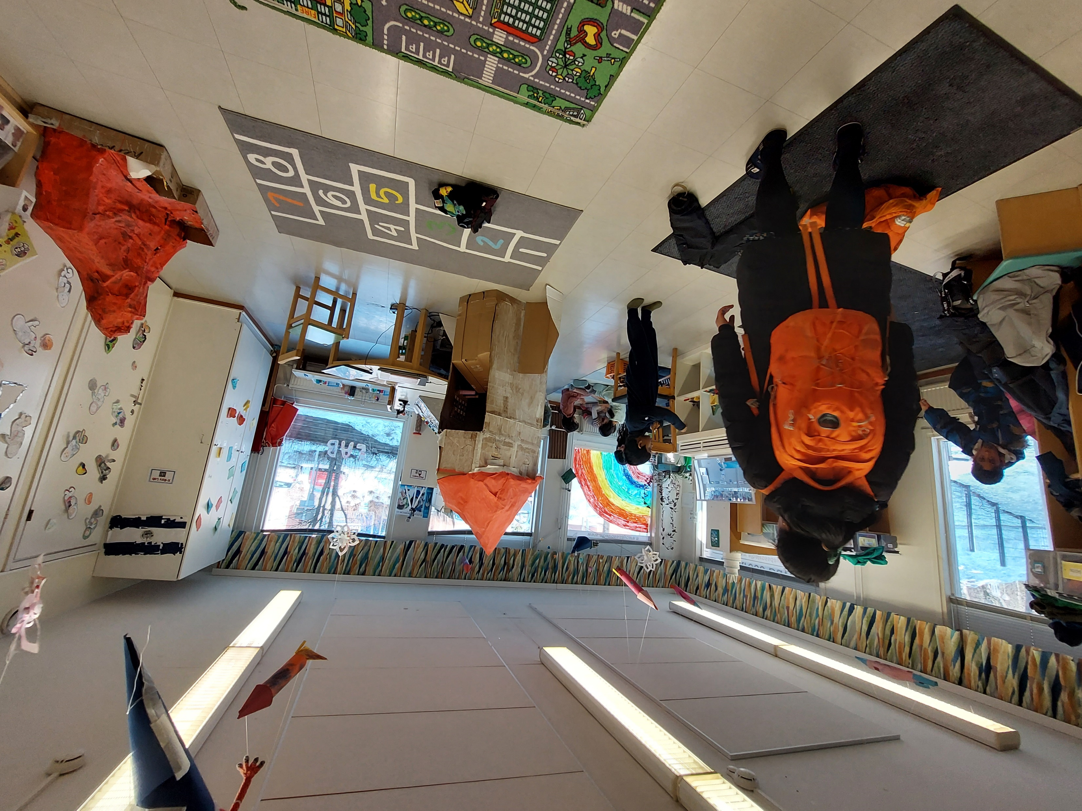
Chodí ve dvojicích. Učitel se při odchodu ze hřiště ptá dětí, zda tam jsou. K prezenci dětí využívají učitelé aplikaci na mobilním telefonu.
Pobyt venku je 3x denně.

Slide 20
Odpočinek na lehátku
Děti se nepřevlékají do pyžámek.
Nejmenší děti spí 2 hodiny (2 roky), 1,5 hodiny (3 roky), starší od 3 – 4 let hodinu, předškoláci 40 minut (většinou si prohlížejí knížky nebo vymalovávají na postýlce omalovánky).
Čtení pohádky probíhá u větších dětí. Malé děti mají puštěnou relaxační hudbu.

Slide 21
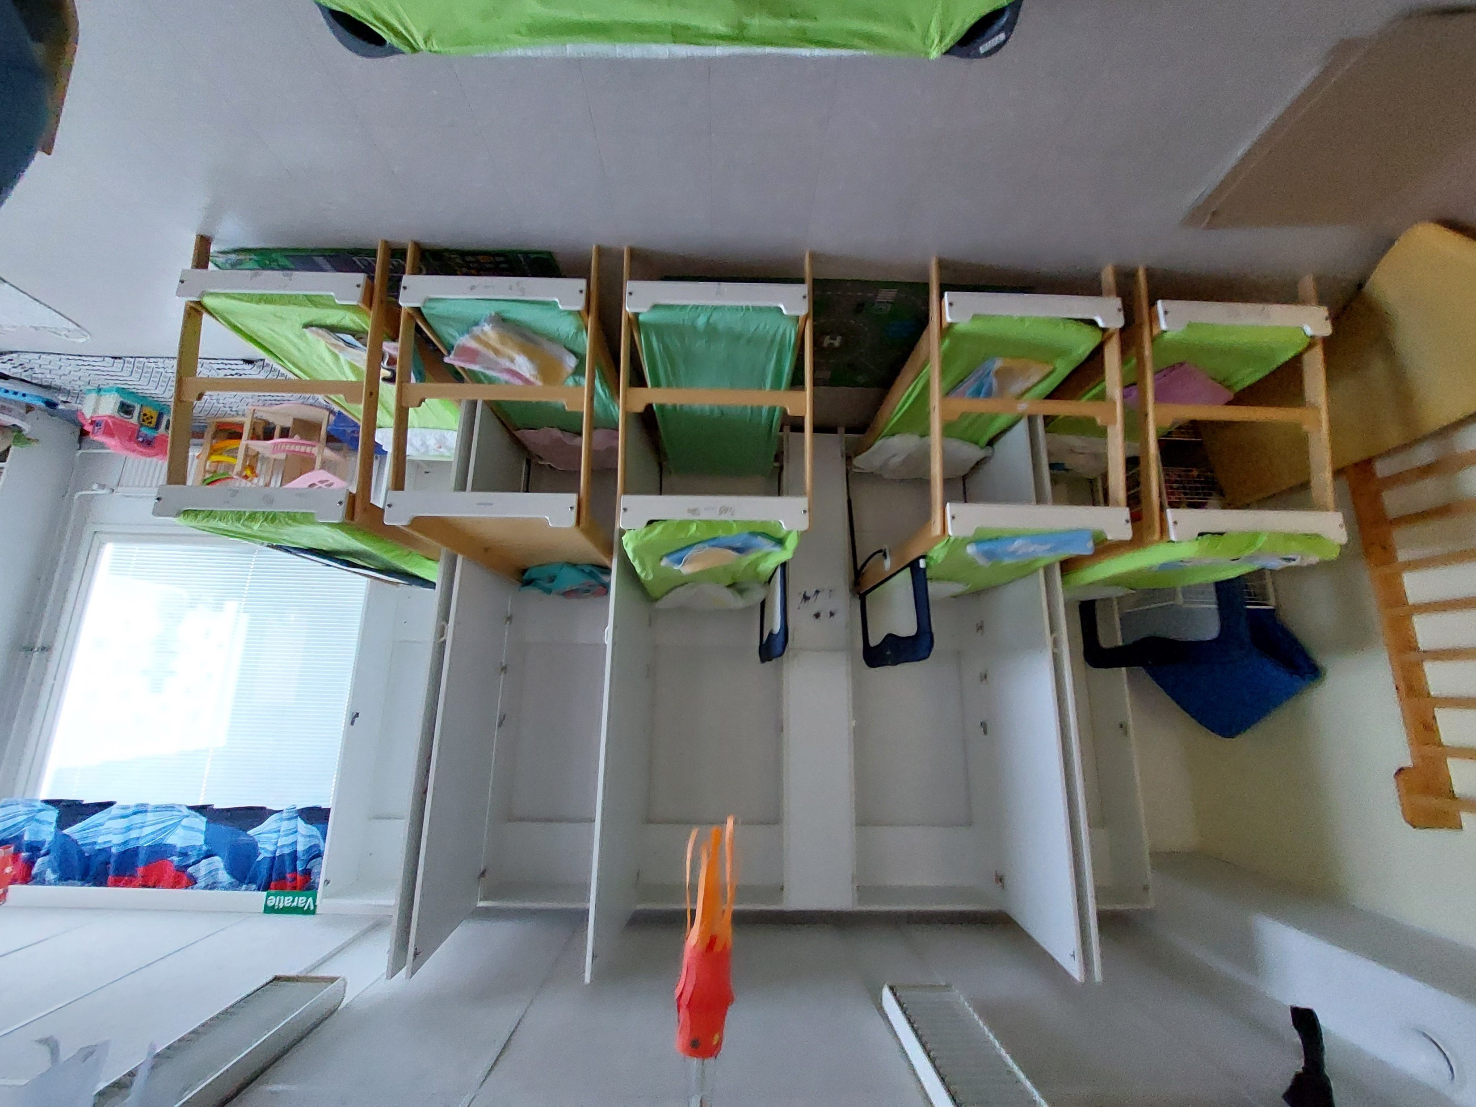

Slide 22
Čím nás pobyt v mateřské škole obohatil?
Klid učitelek a jejich práce s hlasem
Samostatnost dětí, která je až překvapivá i u malých dětí
Děti jsou klidné, spokojené a radostné
Ve třídách není zvýšený hluk
Partnerský vztah učitel x žák
Rodiče jsou aktivně zapojovány do činnosti mateřské školy
Rodiče mají každé dva měsíce individuální konzultace s učiteli o pokroku dítěte
Lepší pozornost dětí
Děti umí čekat

Slide 23
Při zpětné vazbě dítě chápe a rozumí, co je po něm žádáno
Dodržují pravidla – pokud ne, následuje ihned komunikace učitel x žák, dbá se na oční kontakt a komunikaci bez přítomnosti dalších dětí
Děti odpovídají pouze, když jsou tázány nebo když mají zvednutou ruku
Děti jí příborem již od 2 – 3 let
Není vytvářen tlak na dítě a nespěchá se na ně
Větší počet učitelů na třídě (pod tři roky na 4 děti jedna učitelka, nad tři roky 7 dětí na jednu učitelku – děti jsou rozdělené tak, aby byly v klidu)
Začleňování cizinců spočívá v demonstračních obrázcích (např. písnička zobrazená za pomocí piktogramů)

Slide 24
Co by mohla mateřská škola ve Finsku zlepšit?
Pořádek ve věcech – třídění pomůcek a hraček
Samostatnost v nalévaní pití
Více hudebních nástrojů nebo práce s nimi
Zařazování většího množství básniček a písniček s pohybem

Slide 25
Závěr
Stáž byla velmi přínosná. Bylo by dobré mít také srovnání s městskou mateřskou školou.
Nabyté poznatky budeme zkoušet aplikovat do praxe v naší mateřské škole (práce s hlasem, klid učitelek, častější pobyt venku, menší tlak na dítě, větší prohloubení tématu, více diskuze s dětmi)

Slide 26
